Slide 1
Django 50 Hrs by Uncle Engineer
EP11
https://youtu.be/P0npQ3Hpk7w
https://youtu.be/b5QFVC2IDGs
https://www.facebook.com/loong.wissawakorn/videos/802139770554906

Slide 2
Outline
Delete order
Alert
Badge

Slide 3
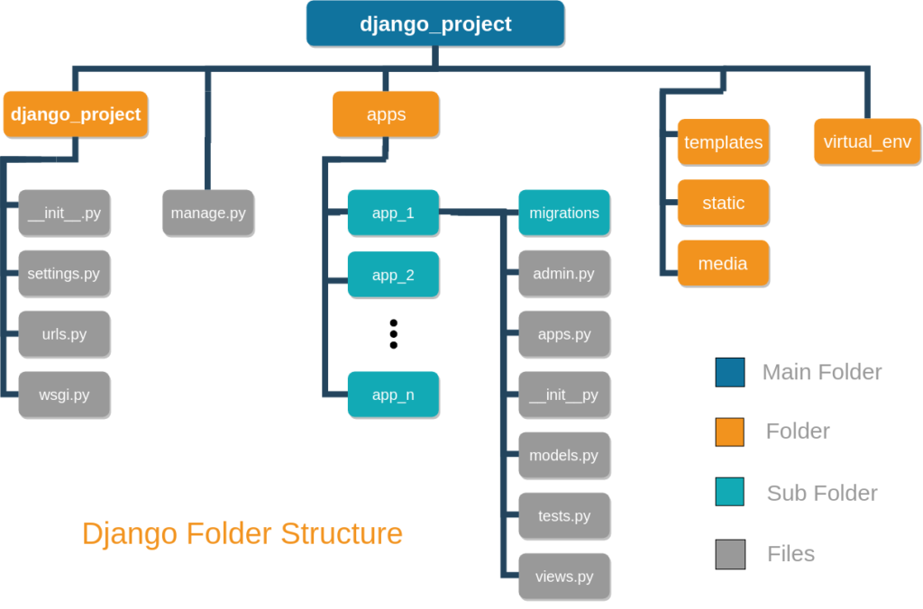
โครงสร้างของ Django
https://studygyaan.com/django/best-practice-to-structure-django-project-directories-and-files

Slide 4
Start Project: firstweb
ไปที่ E:\Django50Hours
Activate environment
.\venv\scripts\activate
สร้างโปรเจคชื่อ firstweb
django-admin startproject firstweb
เข้าไปในโฟลเดอร์ firstweb
cd firstweb
เรียกใช้ไฟล์ manage.py จะทำการจัดการเว็บ และเป็นการ start server
python manage.py runserver
ปิดการ run server
Ctrl+C
E:\Django50Hours
venv
firstweb
firstweb
Project setting
db.sqlite3
manage.py
app : myapp
Notes:
manage.py
ไฟล์หลักที่ใช้ในการจัดการเว็บ
db.sqlite3
ฐานข้อมูลของเว็บ โดยใช้ sqlite ที่ติดตั้งมากับ python อยู่แล้ว
ทั้งนี้สามารถใช้ฐานข้อมูลตัวอื่นก็ได้ เช่น PostgreSQL, mySQL
ข้อเสียของ sqlite จะไม่มีหน้า GUI

Slide 5
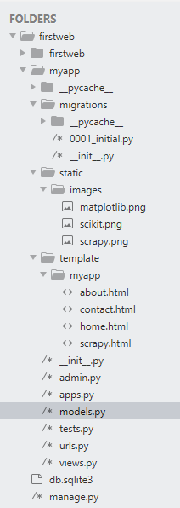
Summary EP4
เมื่อ Client มีการส่ง request ผ่านทาง web browser สิ่งที่เกิดขึ้นคือ
เข้ามาที่โปรเจค firstweb
Level1: เข้ามาตรวจสอบที่ firstweb\urls.py
ดู request ว่าต้องการเข้าหน้า admin ไหม ถ้าใช่ก็จะแสดง หน้า admin ให้ login
ถ้าไม่ใช่ก็จะต้องต่อไปยัง myapp\urls.py
Level2: เข้ามาที่ firstweb\myapp\urls.py
มีการเรียก path ของ Home
Home เป็นการ import มาจาก .views ดังนั้นจึงต้องไปดูไฟล์ firstweb\myapp\views.py
Level3: เข้ามาที่ firstweb\myapp\views.py
มีการ render จากไฟล์ myapp/home.html
Level4: แสดงหน้าเว็บ home.html

Slide 6
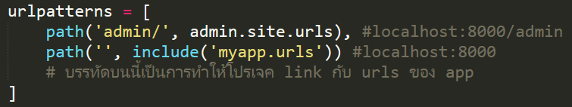
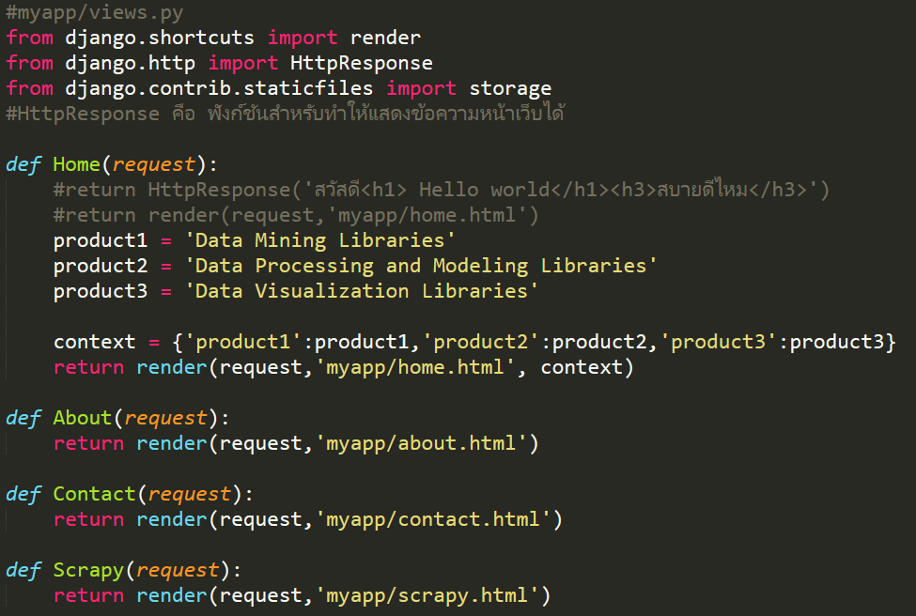
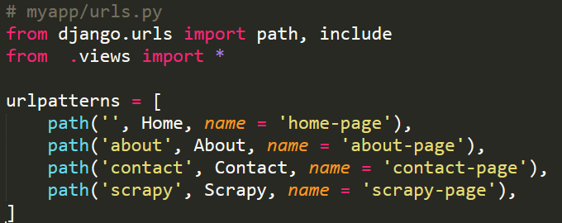
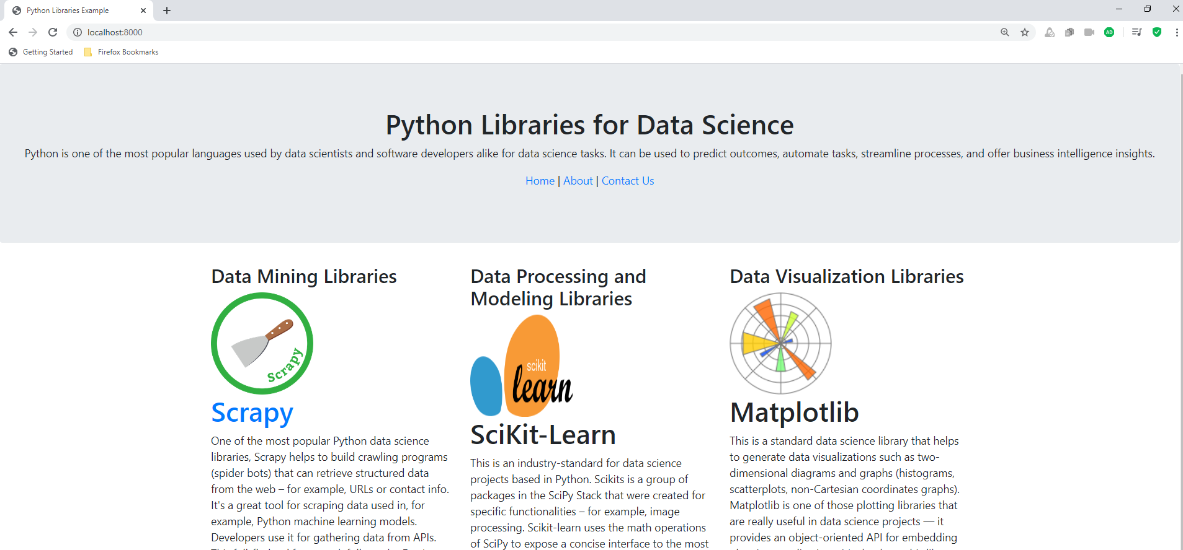
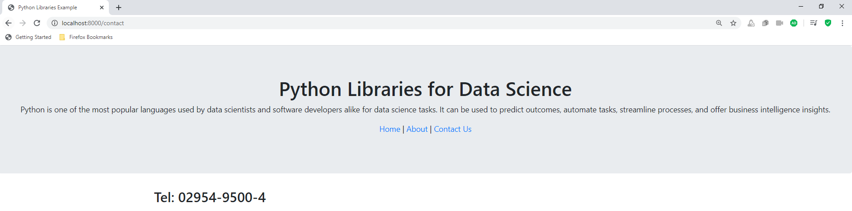
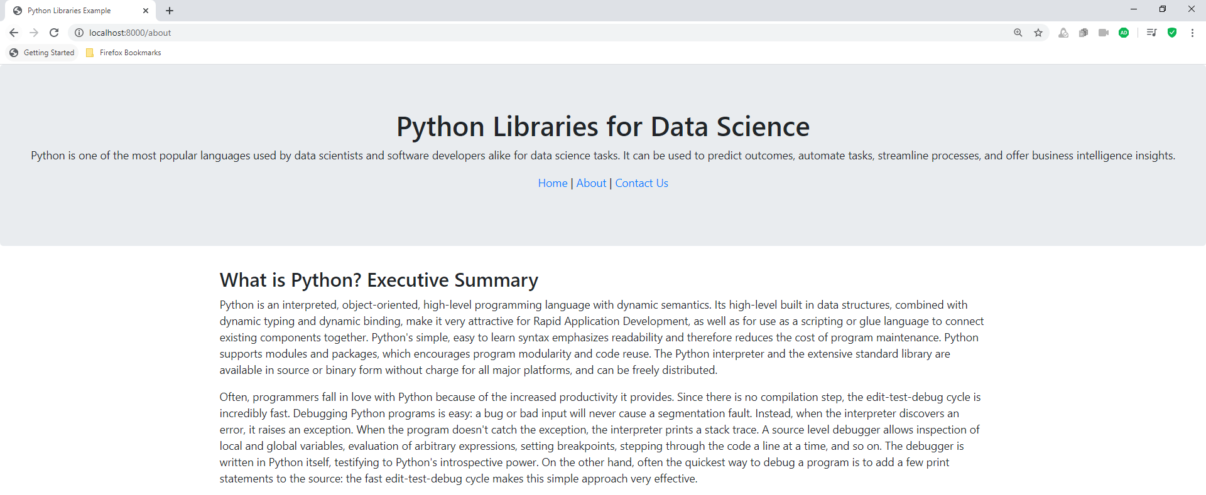
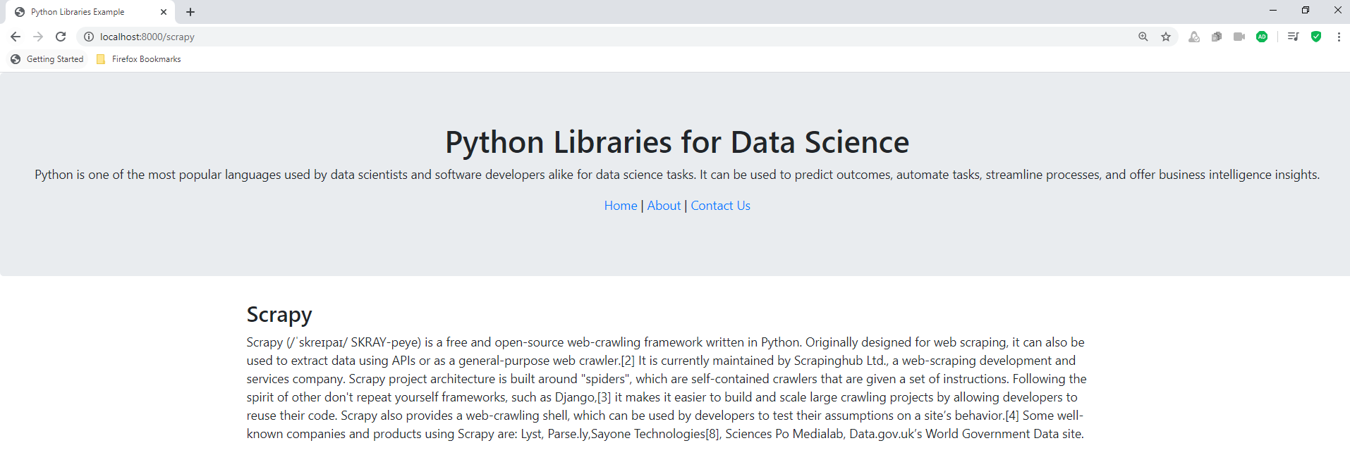
firstweb\urls.py
firstweb\myapp\views.py
firstweb\myapp\urls.py
template\myapp\home.html
template\myapp\contact.html
template\myapp\about.html
template\myapp\scrapy.html

Slide 7
สร้างตาราง ตะกร้าสินค้า

Slide 8
Cart
ถ้ากด Enroll Now สำหรับคอร์สเดิมหลายครั้ง ให้แสดงจำนวนรายการรวมว่ากดลงทั้งหมดกี่ครั้ง
เช่นกด Enroll Now 2 ครั้ง ก็จะรวมเป็น 2 รายการ
สร้างตารางตะกร้าสินค้า
ใช้ Badge เพื่อขึ้นสรุปว่าในตะกร้าสินค้ามีกี่รายการ

Slide 9
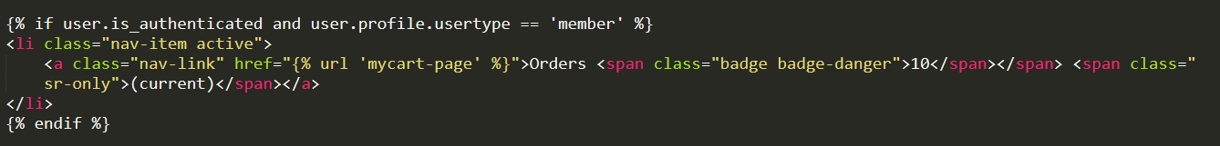
แก้ไขไฟล์ base.html
นำ badge มาใส่ต่อท้าย nav bar ของ Order
<span class="badge badge-danger">10</span>

Slide 10
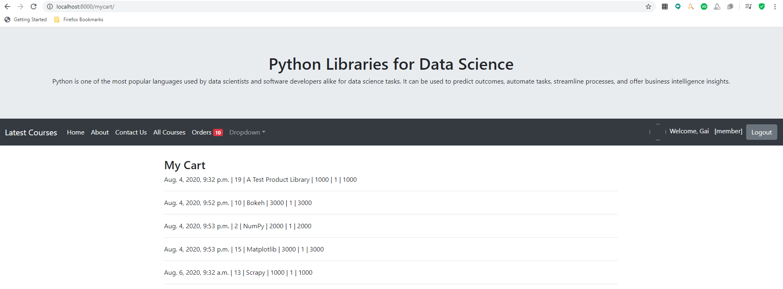

Slide 11
รวมสินค้าชนิดเดียวกัน

Slide 12
รวมสินค้าชนิดเดียวกัน
ถ้ากด Enroll Now สำหรับคอร์สเดิมหลายครั้ง ให้แสดงจำนวนรายการรวมว่ากดลงทั้งหมดกี่ครั้ง
เช่นกด Enroll Now 2 ครั้ง ก็จะรวมเป็น 2 รายการ

Slide 13
เคลียร์ cart ทั้งหมด
http://localhost:8000/admin/myapp/cart/
ลบข้อมูลของ cart ทั้งหมดออกก่อน

Slide 14
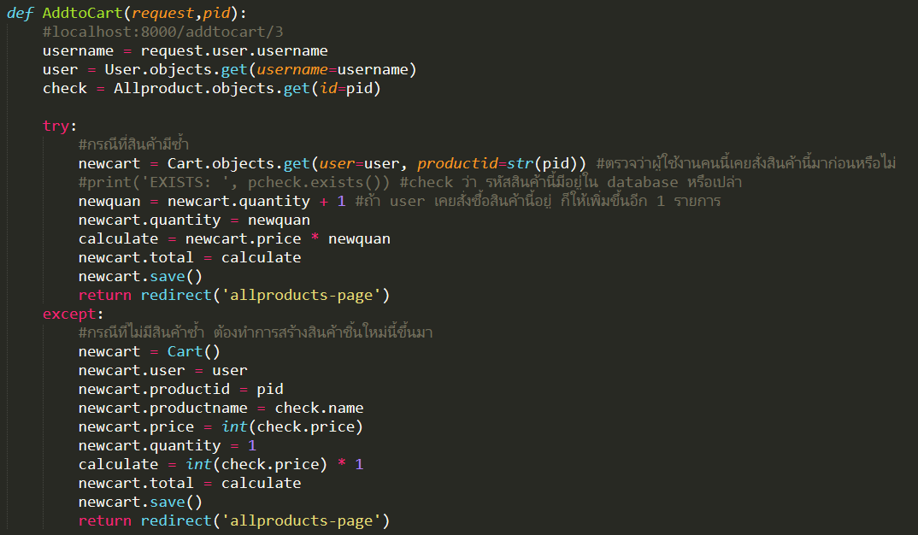
แก้ไขไฟล์ views.py
แก้ไข def AddtoCart(request,pid):

Slide 15






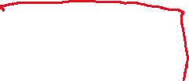




Slide 16
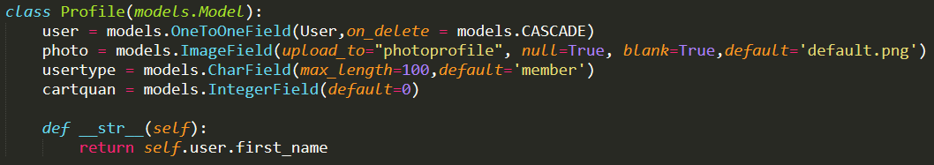
แก้ไขไฟล์ models.py
เพิ่ม field ที่แสดงจำนวนรายการทั้งหมดของ user แต่ละคน
แก้ไขคลาส Profile โดยเพิ่ม cartquan เพื่อเก็บจำนวนในตะกร้าว่ามีกี่ชิ้น
cartquan = models.IntegerField(default=0)
Make migration
python manage.py makemigrations
python manage.py migrate

Slide 17
แก้ไขไฟล์ views.py
แก้ไขส่วนของ def AddtoCart(request,pid):

Slide 18
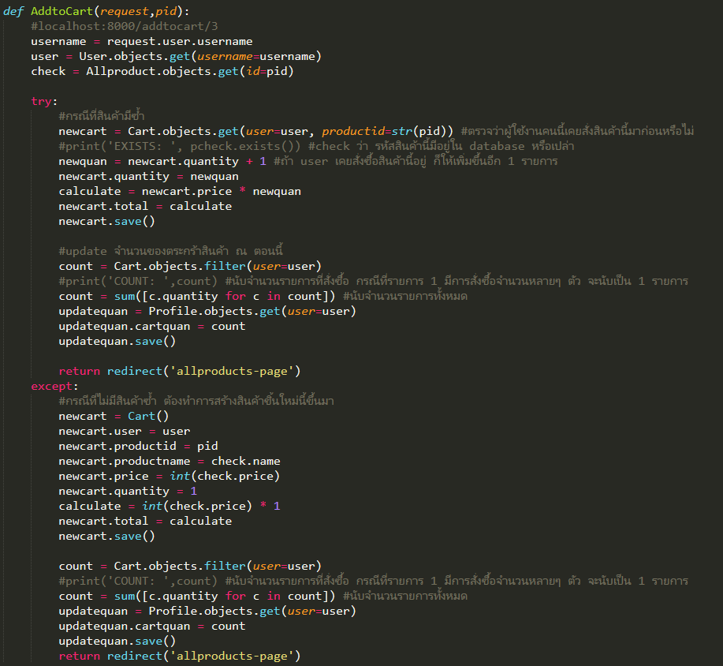

Slide 19
http://localhost:8000/admin/
ลบข้อมูลทั้งหมดที่อยู่ใน Carts

Slide 20
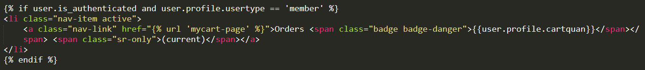
แก้ไขไฟล์ base.html
เปลี่ยนตัวเลขของ Order จากเลข 10 ให้เป็นจำนวนรายการสินค้าที่ตะกร้า
{{user.profile.cartquan}}

Slide 21
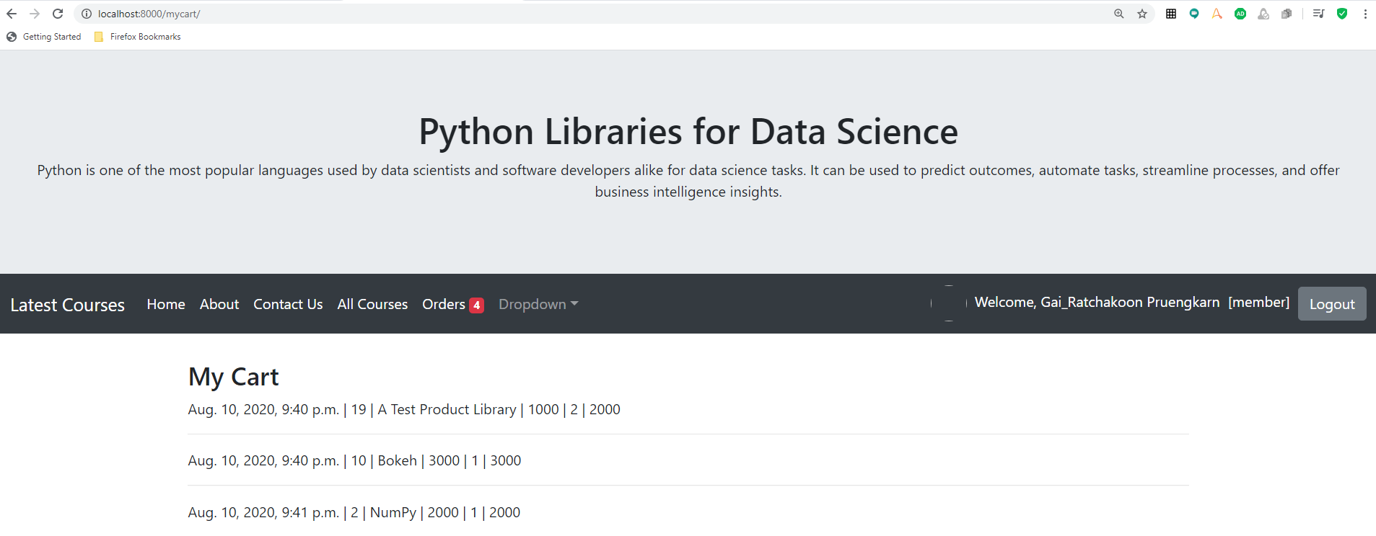

Slide 22
Delete Order

Slide 23
Delete Order
ลบรายการสินค้าออกจากตะกร้าสินค้า

Slide 24
เปิด Bootstrap4 w3school table
https://www.w3schools.com/bootstrap4/tryit.asp?filename=trybs_table_basic&stacked=h
<div class="container">
<h2>Basic Table</h2>
<p>The .table class adds basic styling (light padding and horizontal dividers) to a table:</p>
<table class="table">
<thead>
<tr>
<th>Firstname</th>
<th>Lastname</th>
<th>Email</th>
</tr>
</thead>
<tbody>
<tr>
<td>John</td>
<td>Doe</td>
<td>john@example.com</td>
</tr>
<tr>
<td>Mary</td>
<td>Moe</td>
<td>mary@example.com</td>
</tr>
<tr>
<td>July</td>
<td>Dooley</td>
<td>july@example.com</td>
</tr>
</tbody>
</table>
</div>

Slide 25
แก้ไขไฟล์ mycart.html
สร้างตาราง
นำส่วนของตารางมาวาง
ลบ <tr> ให้เหลือแค่เพียงตัวเดียว

Slide 26
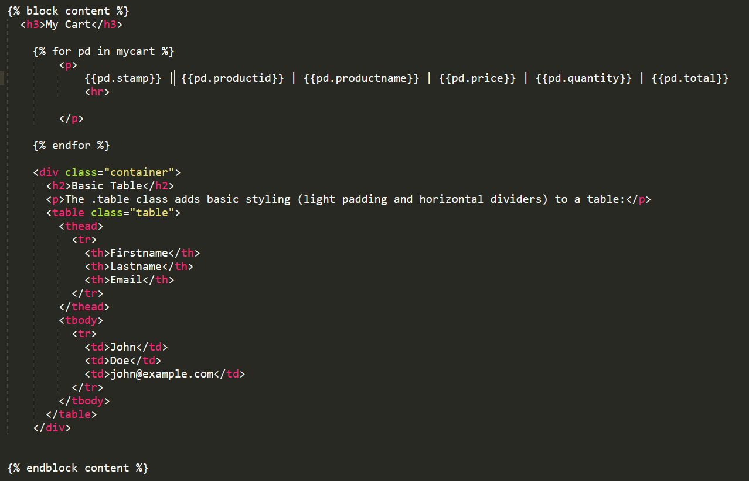

Slide 27
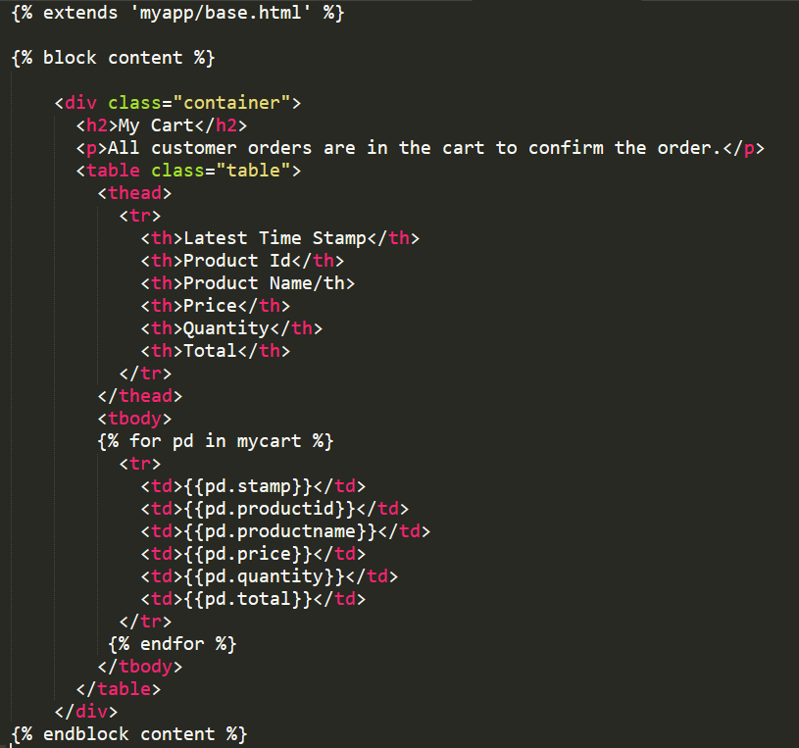
แก้ไขส่วนของตาราง

Slide 28
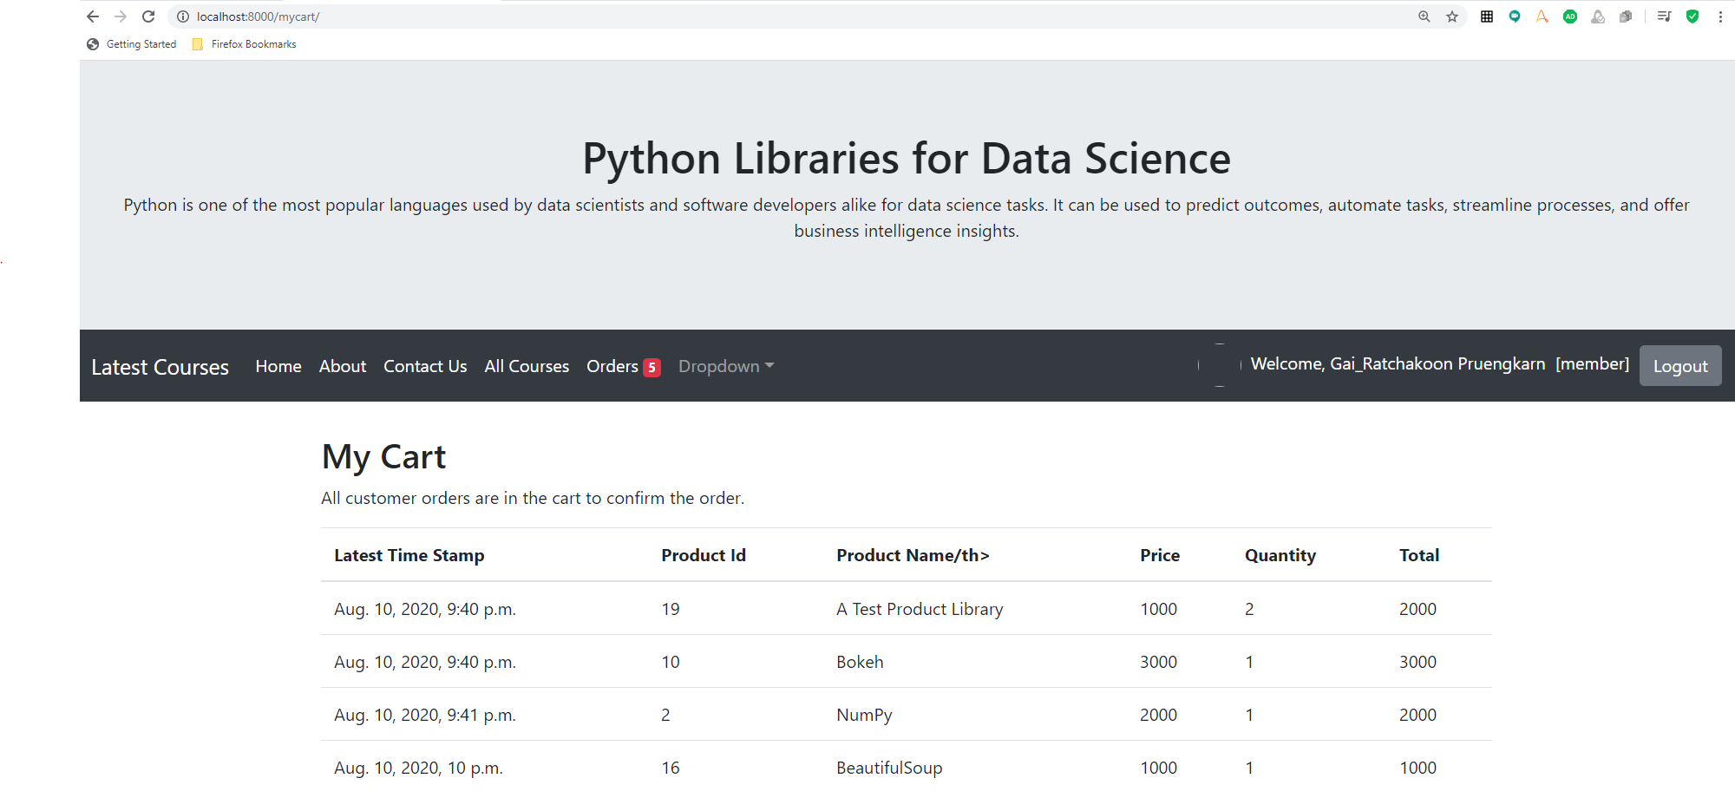

Slide 29
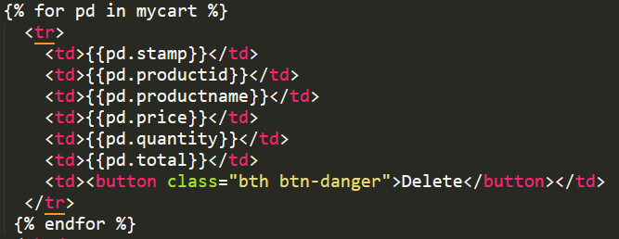
แก้ไขไฟล์ mycart.html
เพิ่มปุ่ม Delete

Slide 30
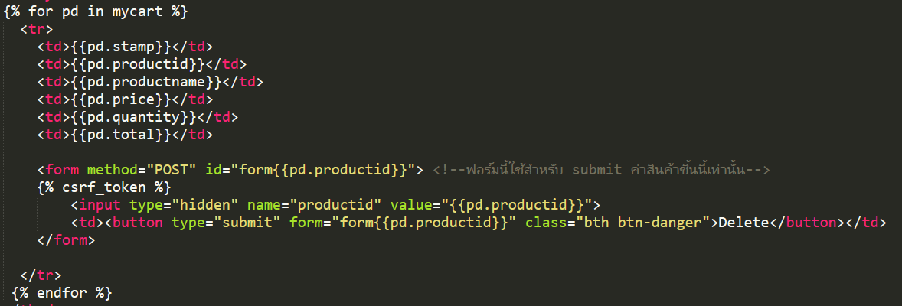
แก้ไขไฟล์ mycart.html
เนื่องจากการสร้างปุ่มจะต้องมีการใช้ร่วมกับ form
แก้ไขส่วนของปุ่ม

Slide 31
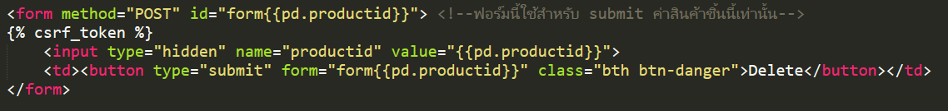
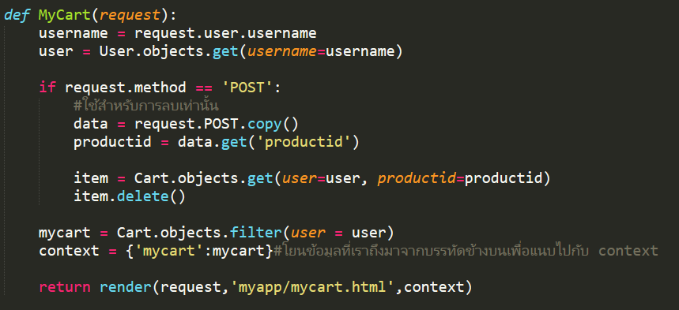
แก้ไขไฟล์ views.py
แก้ไข def MyCart(request):
หลังจากมีการกดปุ่ม Delete จากไฟล์ mycart.html ก็จะส่งค่า productid มาจาก view.py
mycart.html

Slide 32
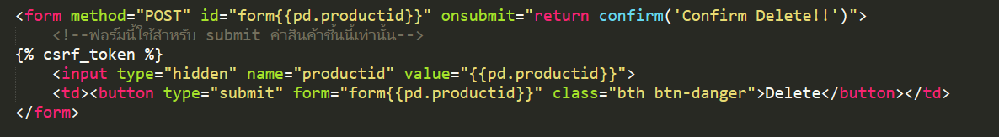
แก้ไขไฟล์ mycart.html ให้ confirm ก่อนการลบข้อมูล
สร้าง alert ก่อนที่จะทำการลบออกจากฐานข้อมูล
เพิ่มคำสั่ง javascript ลงไปในฟอร์ม

Slide 33
Alert

Slide 34
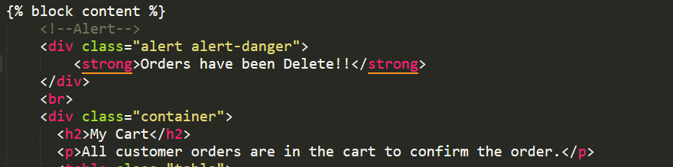
แก้ไขไฟล์ mycart.html

Slide 35
แก้ไขไฟล์ views.py
กำหนดให้แสดงเฉพาะกรณีที่กดปุ่ม Delete เท่านั้น
แก้ไข def MyCart(request):

Slide 36
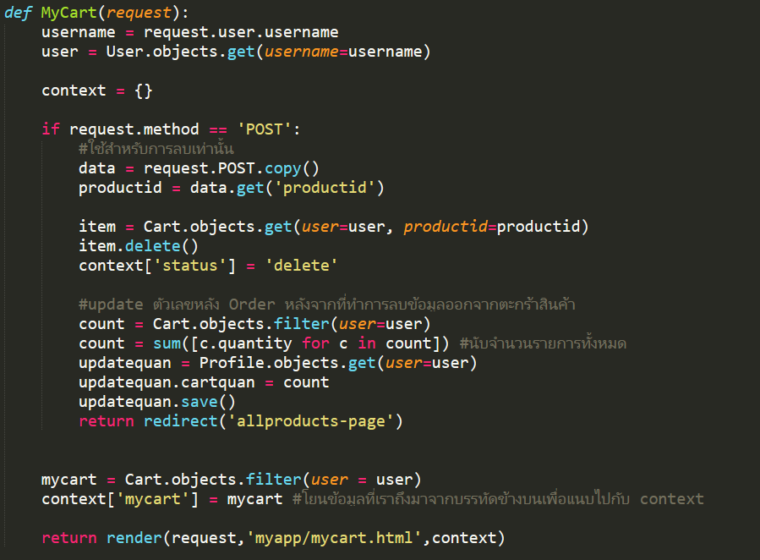

Slide 37
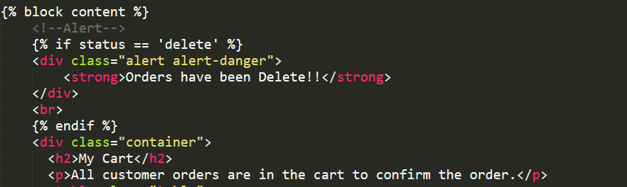
แก้ไขไฟล์ mycart.html
ให้แสดง alert เฉพาะกรณีที่ status เป็น delete เท่านั้น

